Slide 1
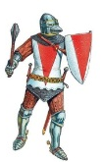
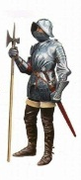


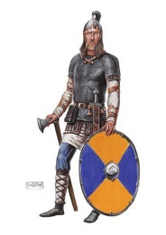
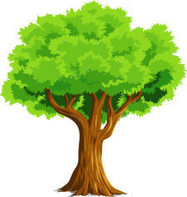
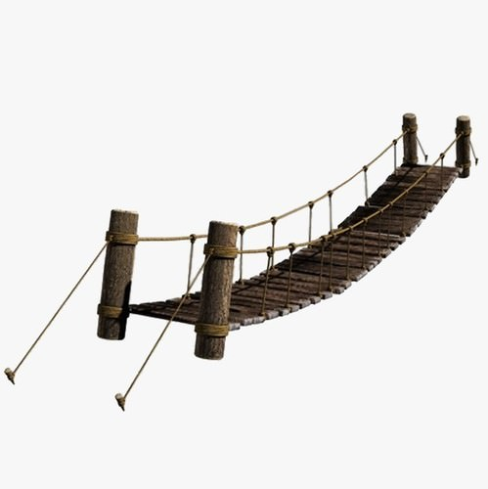

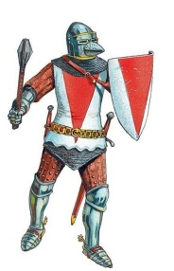

Захват замка
У какого хвойного дерева вместо шишек – красные ягоды?
Кто носит ношу тяжелее себя?
У какой рыбы оба глаза на одной стороне?
Из древесины какого дерева делают спички?
Название какого растения говорит о том, где оно растет?
Какое растение Приморья называют «корень жизни»?
Основное нынешнее местообитание этого животного Лазовский заповедник?
Самое высокое дерево тайги?
Какое растение у многих народов Востока почитается, как священное?
Какое животное не только употребляет в пищу плоды кедра и дуба, но и «культивирует» их ?
Победа!!!
Победа!!!
Победа!!!
Тис
1
2
3
4
5
Лотос
Осина
Подорожник
Кедр
Муравей
Горал
Камбала, палтус
Женьшень
Кабан
6
7
8
9
Лисята
-20
-25
-35
-40
-45
-50
-10
-30
-15
-5
10
90
90
90
80
80
80
Зайчата
70
70
-20
70
-25
-35
-40
-45
-50
-10
-30
-15
-5
60
60
50
50
60
50
40
40
30
40
30
Волчата
30
20
20
-20
20
-25
-35
-40
-45
-50
-10
-30
-15
-5
10
10
10

